Slide 1
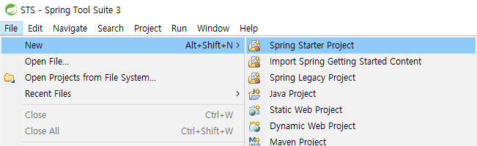
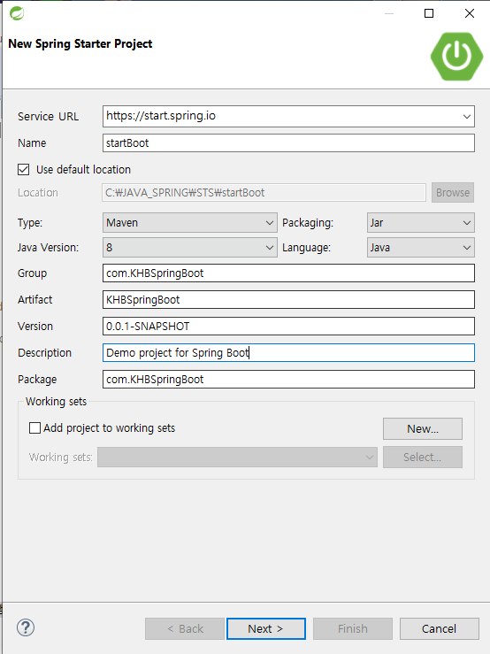
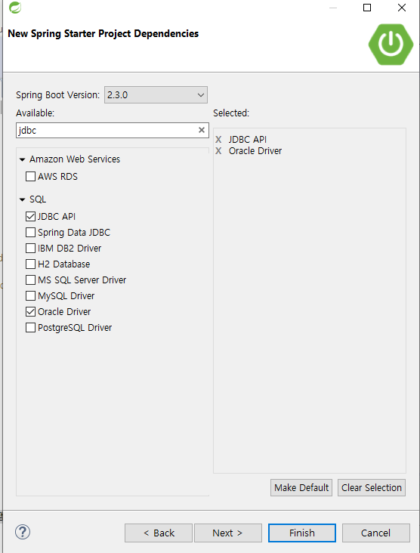
Spring Boot 프로젝트 생성 방법 -1

Slide 2
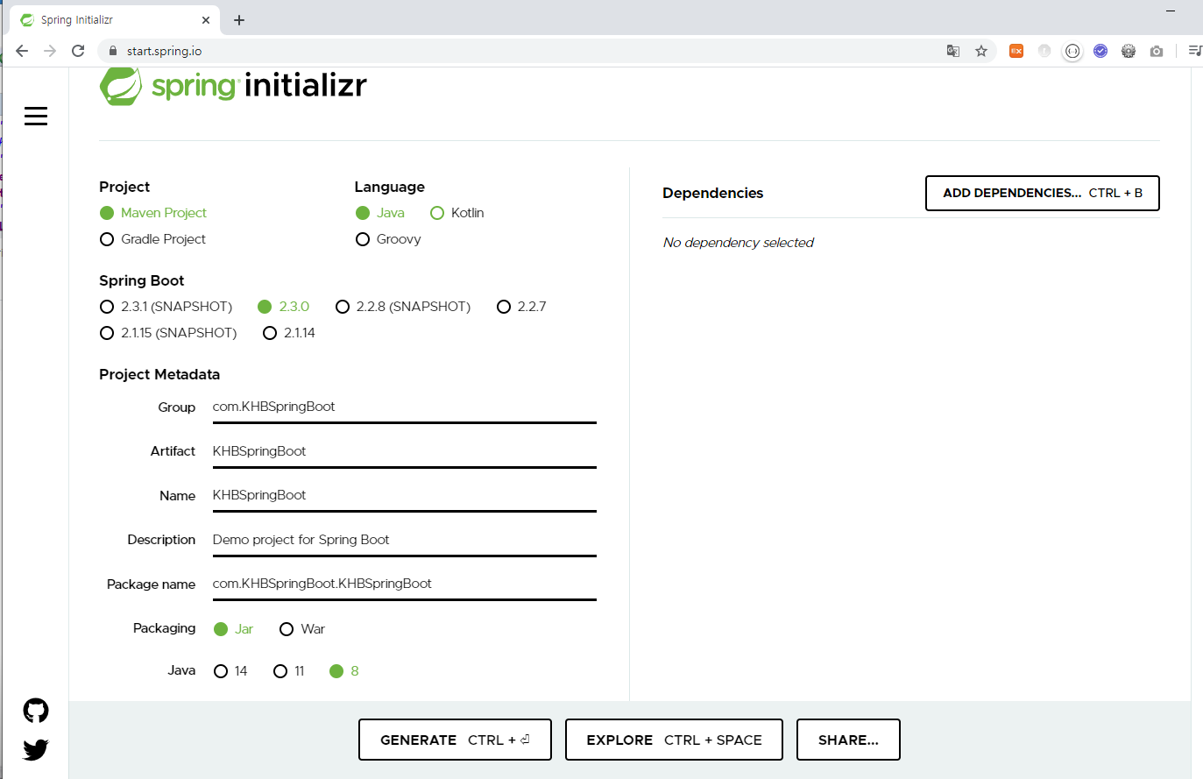
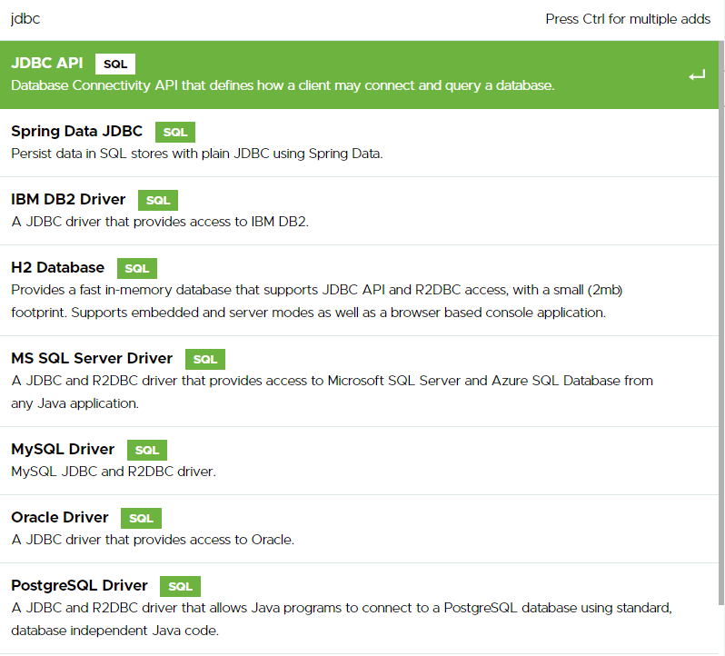
Spring Boot 프로젝트 생성 방법 -2

Slide 3
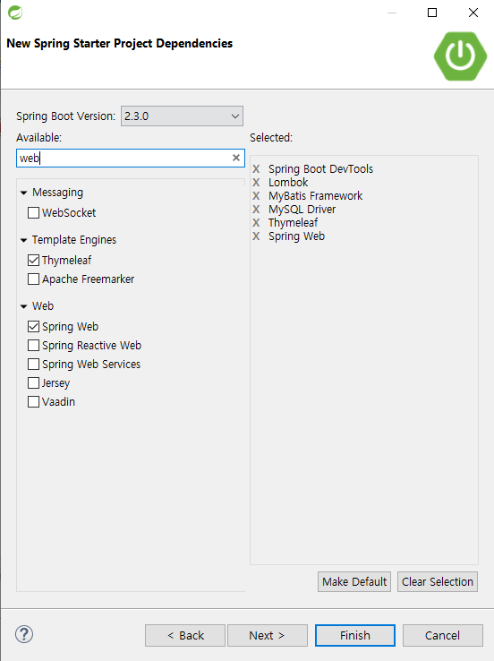
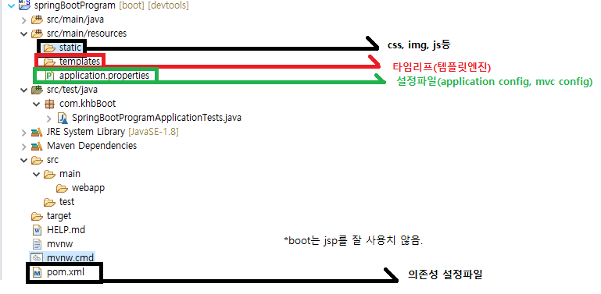
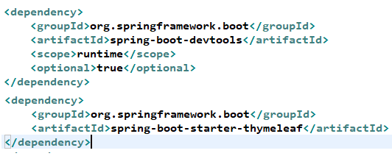
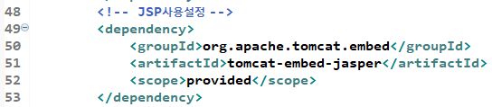
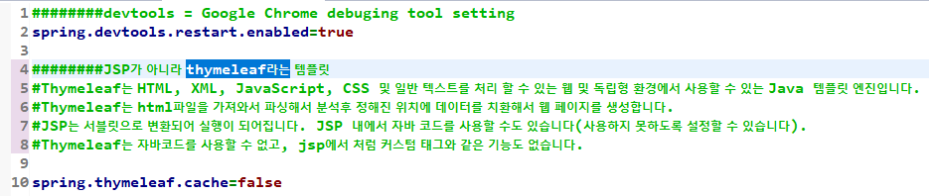
DevTools
Lombok
Mybatis
Mysql
Thymeleaf
Spring web
을 사용할 예정
Properties파일에다가 devtools와 thymeleaf를 설정해도 됨. (동일한 설정)
Thymeleaf대신 JSP를 사용시에는 해당 의존성 주입 설정이 필요하다.

Slide 4
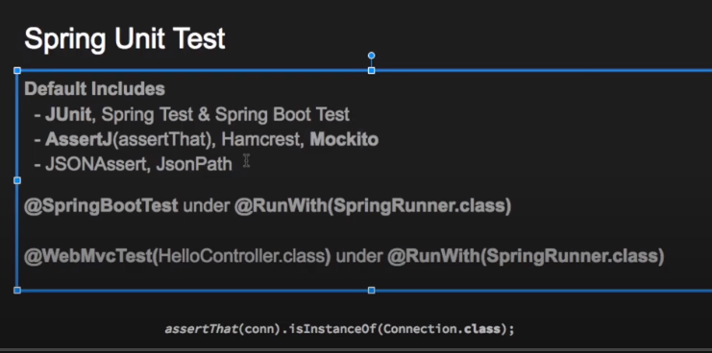
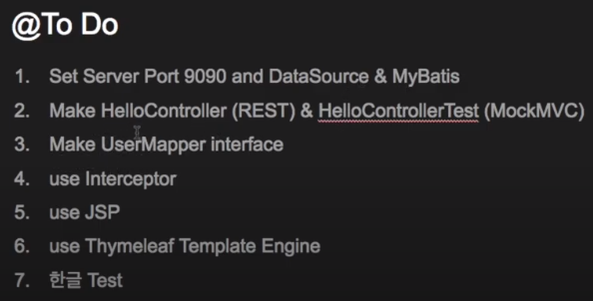
공부 예정인 것들
UnitTest로 AssertJ를 사용 예정 (BootSpring에 내장 되어 pom.xml에 따로 의존성 주입 할 필요가 없음.)

